Slide 1

Презентация на тему :
«Огород на подоконнике»
группа № 9
Подготовили: Акжигитова Р.Х.
Мы – ребята молодцы
Любим мы трудиться
Вот посадим мы лучок
Будим им гордиться

Slide 2
Заканчивается зима. Солнце всё выше и выше, а день всё длиннее и теплее. Приходит время посадок. Создание огорода на подоконнике в группе детского сада – это не только познавательное занятие, но и очень приятное, особенно когда за окном ещё лежит снег. Уже хочется не только отведать свежие дары природы, но и полюбоваться цветами зелени. Очень приятно, когда первая весенняя зелень поспевает прямо у тебя на подоконнике. Это могут быть лук, петрушка, укроп, рассада и даже цветы.
Актуальность
В дошкольном возрасте закладываются основы экологической культуры ребенка . Программа детского сада позволяет формировать у детей глубокие знания в области экологии.
Используя различные методы и приемы работы по проекту, можно добиться не только достаточного уровня освоения программного материала, но и изменения определенных качеств ребенка, способствующих развитию трудовых навыков, формированию эстетических представлений и стремлению облагораживать свое окружение.

Slide 3
Задачи:
Приобщать детей к трудовой деятельности;
Учить детей ухаживать за растениями в комнатных условиях;
Развивать познавательные и творческие способности;
Обобщать представления о необходимости света, тепла, влаги, почвы для роста растений;
Формировать познавательную , исследовательскую, трудовую деятельность детей;
Формировать у детей понятия взаимосвязи «природа-человек »: люди сажают, выращивают, ухаживают за растениями, растения вырастают, кормят своими плодами и радуют людей/
Цели:
развитие интереса к исследовательно – творческой деятельности у детей в процессе выращивания растений в огороде на подоконнике.
Notes:
3

Slide 4
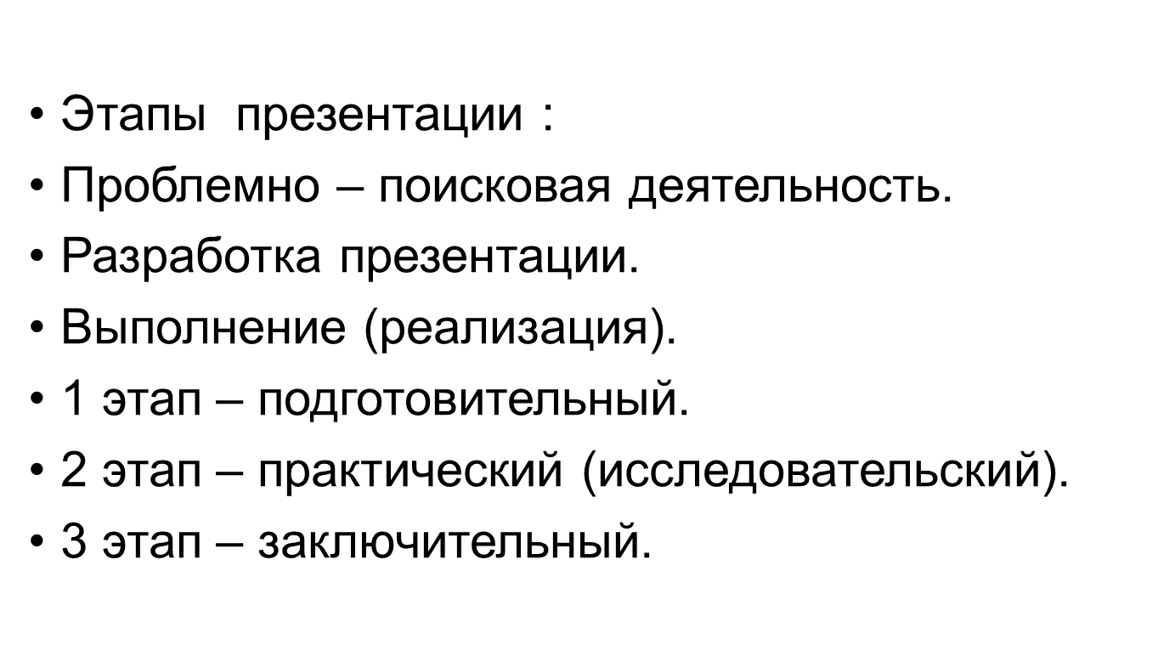
Работа с родителями.
Помощь родителей в организации проведения презентации (семена, земля, контейнеры для посадки, оборудование по уходу за растениями).
Рекомендации: вместе с детьми сходить в овощной магазин или рынок; совместно приготовить блюда из овощей(щи, борщ, салаты и др.).
Вместе с детьми вырастить зеленый лук, петрушку, рассаду овощей(помидоры, перец, бархотки и др.). Составить рассказ о том, как ухаживали за огородом на подоконнике.
Notes:
4

Slide 5
Настольные, пальчиковые, подвижные игры.
Составление рассказов-описаний об овощах.
Чтение художественной литературы о растениях: рассказы, сказки, стихи, пословицы, экологические сказки.
Дидактические игры: «Что растет на огороде?», «Где прячутся детки?», «Дары лета», «От семени до овощи», «Опиши я отгадаю», «Приготовь салат», «Готовим борщ», «Вершки и корешки», «У кого какие детки» и др.
Разгадывание загадок.
Продуктивные виды деятельности раскрашивание растений в раскрасках, рисование: «Корзина овощей», «Любимое растение», «Наш огород». Игры на развитие речи (употребление прилагательных , глаголов действия).
Notes:
5

Slide 6
1 этап – подготовительный
Беседы с детьми(выявление знаний детей о растениях).
Сбор художественной литературы, иллюстрационного материала по данной теме( рассказы, сказки , стихи , загадки , пословицы об овощах , экологические сказки , картинки и др.
Рассказы детей , как они помогают родителям на огороде.
Приобретение необходимого оборудования (контейнеры для рассады , земля , семена оборудования по уходу за растениями.
Notes:
6

Slide 7
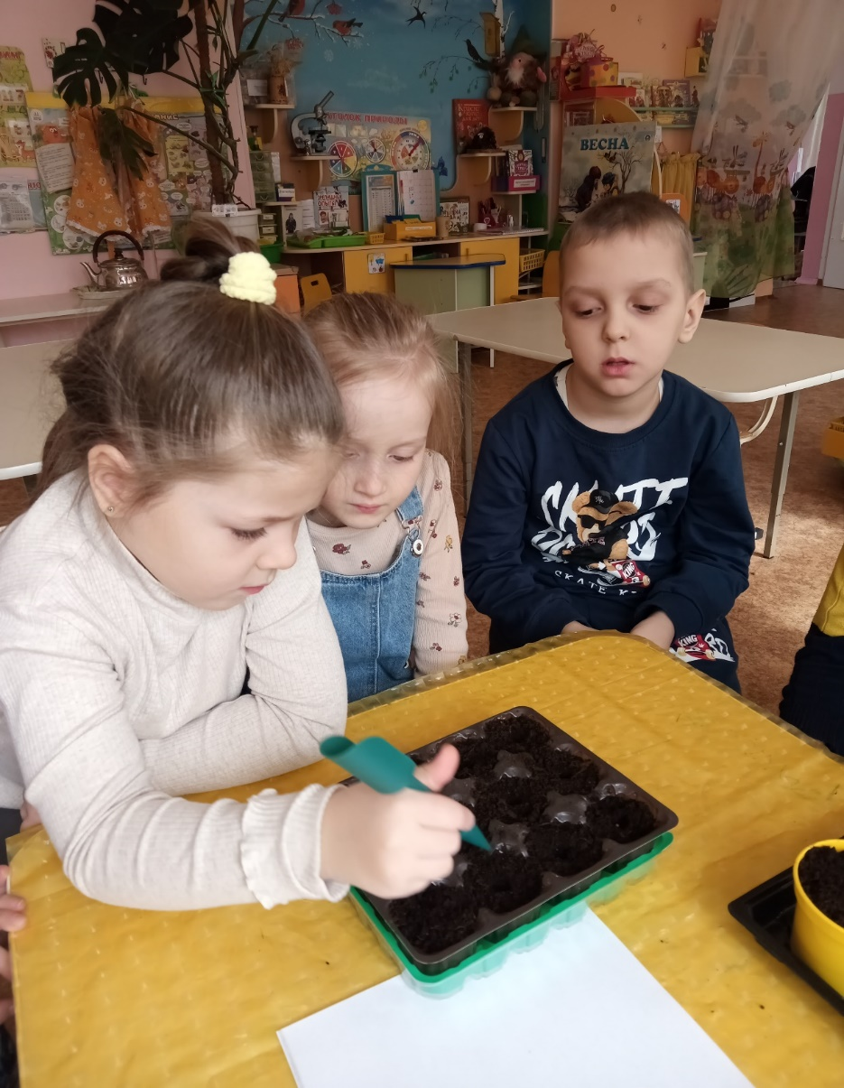
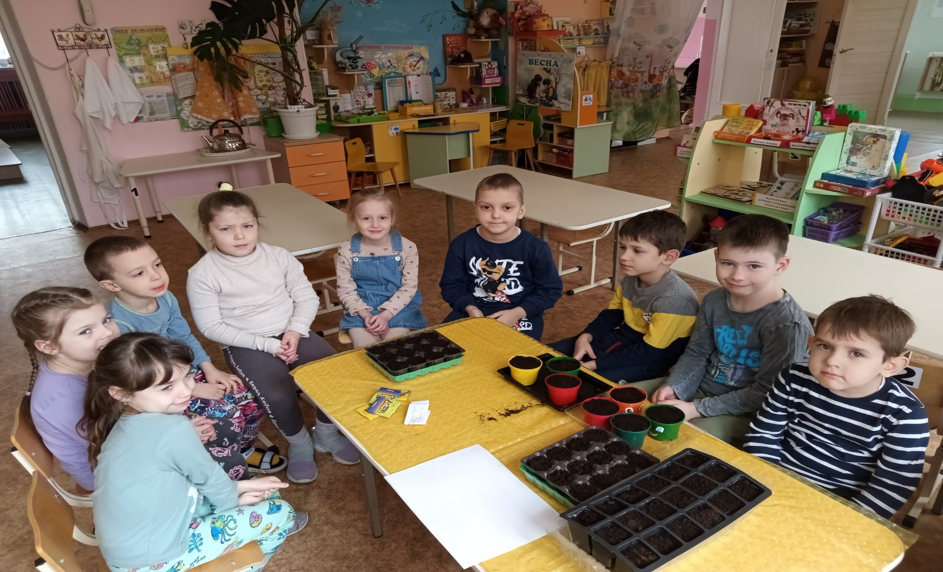
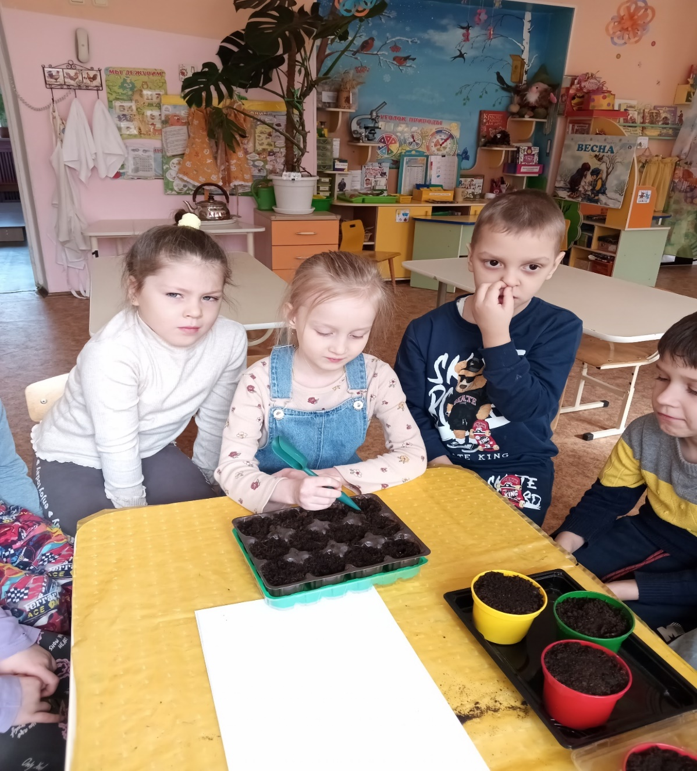
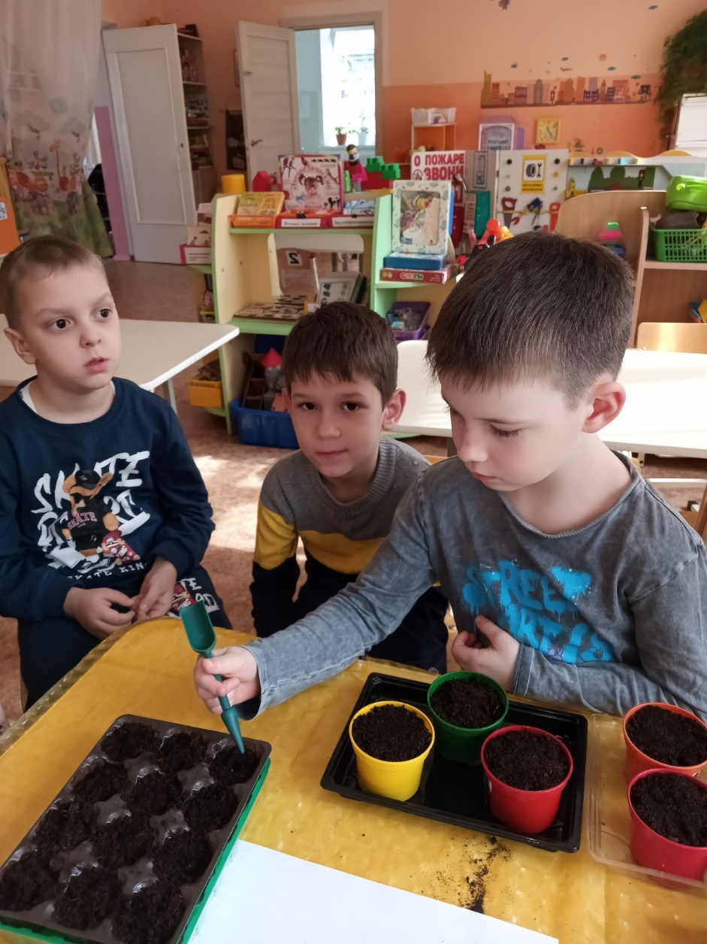
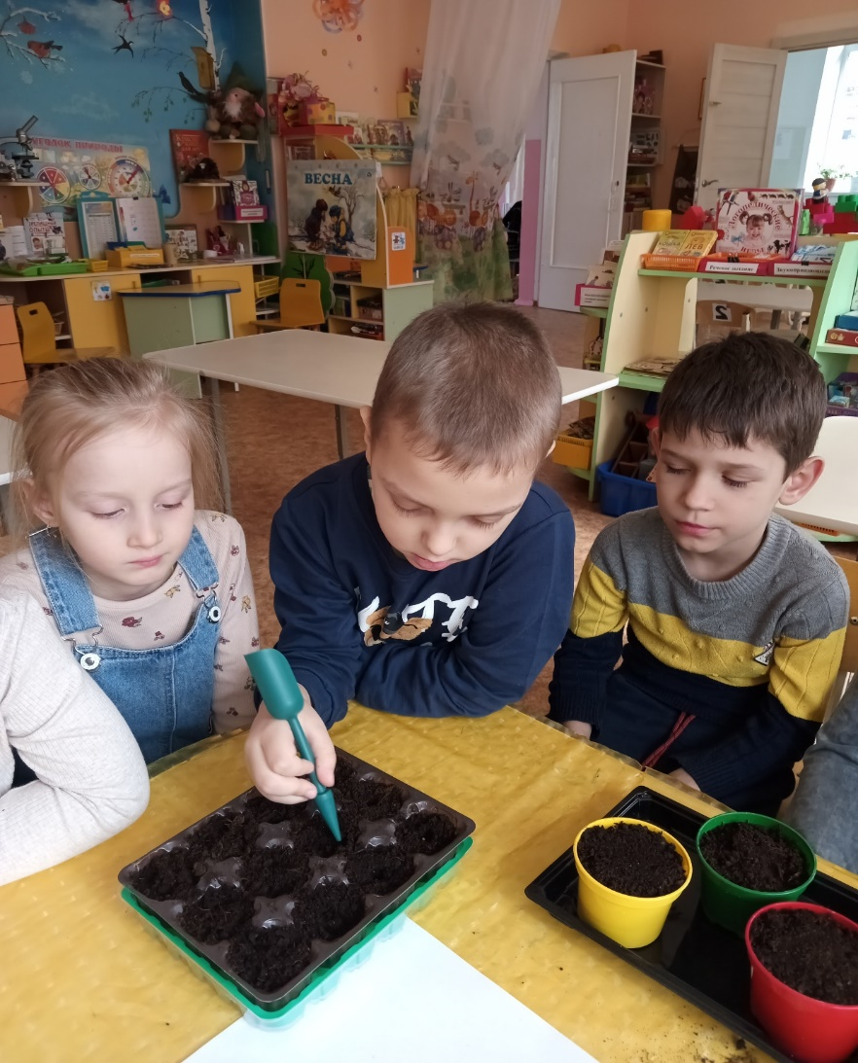

Slide 8
2 этап – исследовательский
Работа с детьми
Беседы : «знакомство с семенами растений» (где можно приобрести семена, как за ними ухаживать, хранить их),рассматривание семян (у всех растений семена разные).
Посев семян на рассаду.
Посадка лука.
Полив на огороде.
Наблюдение за всходами , ростом растений.
Рассматривание картинок, иллюстраций, альбомов с изображением культурных растений.
Notes:
8

Slide 9
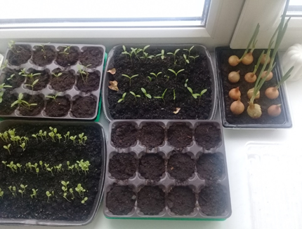
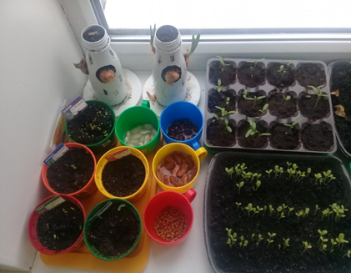

Slide 10
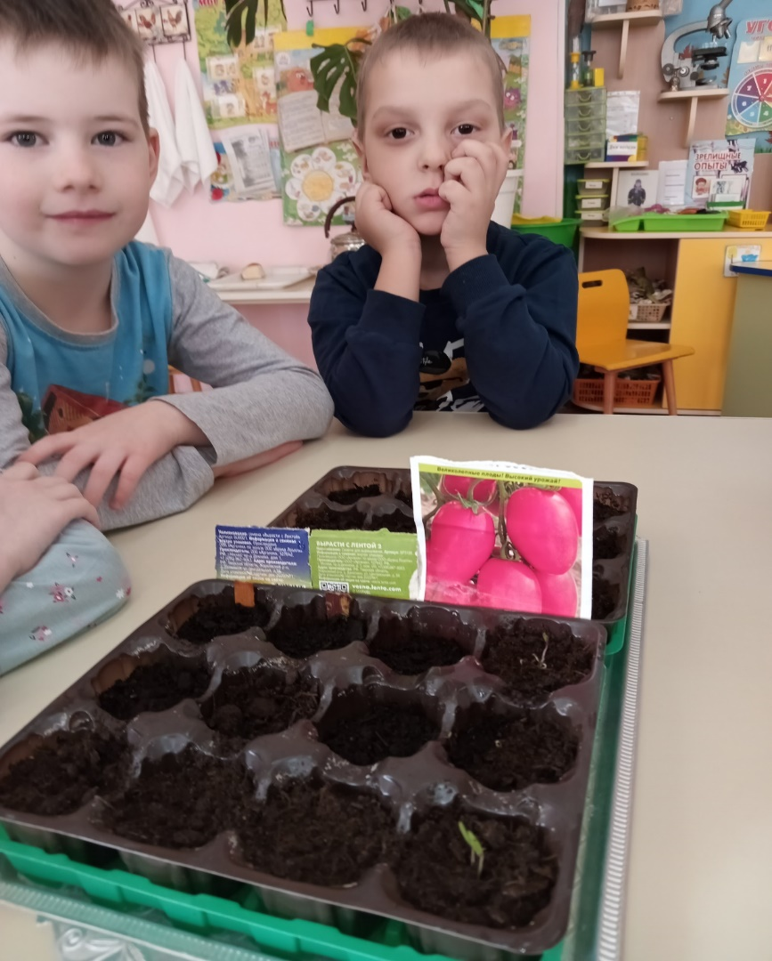
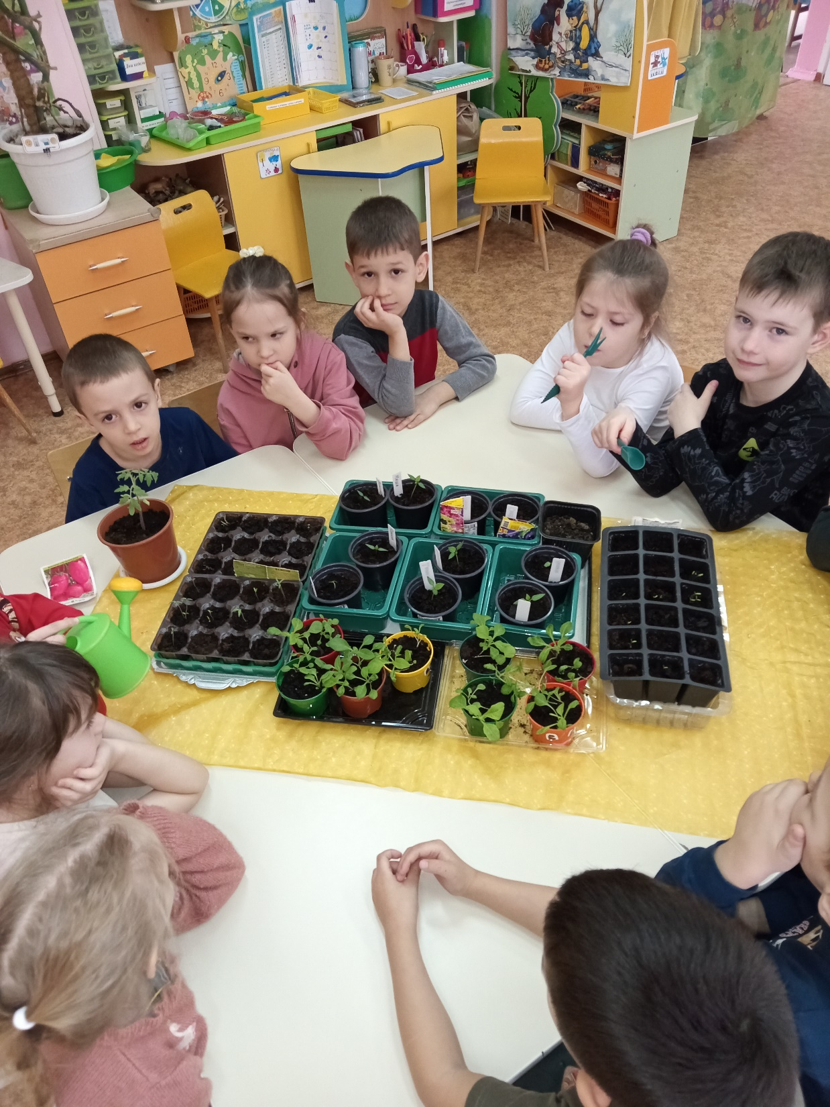
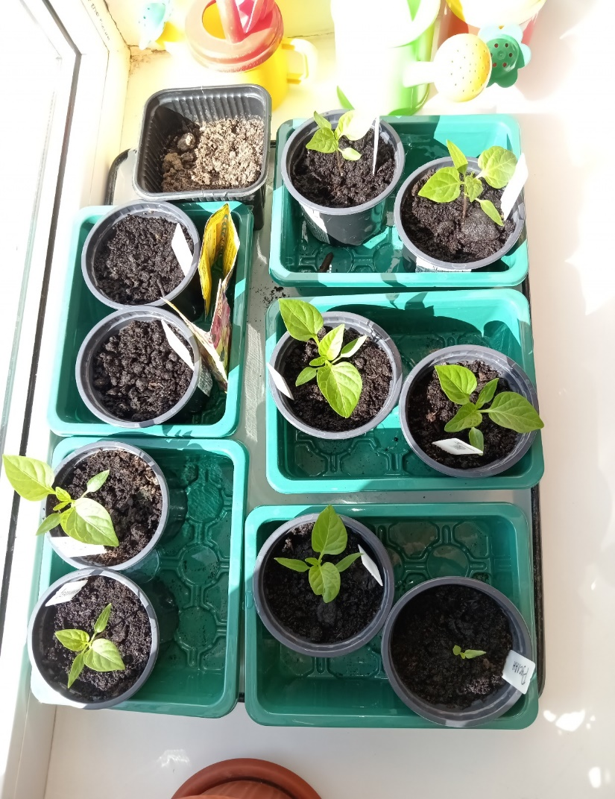
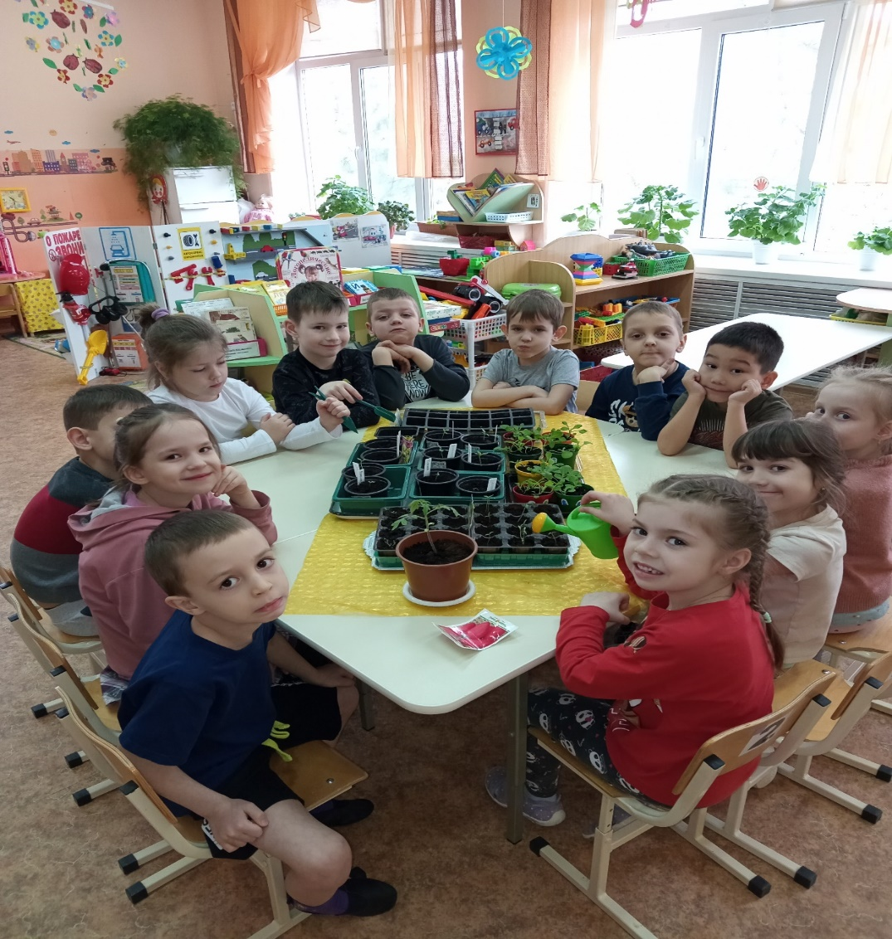
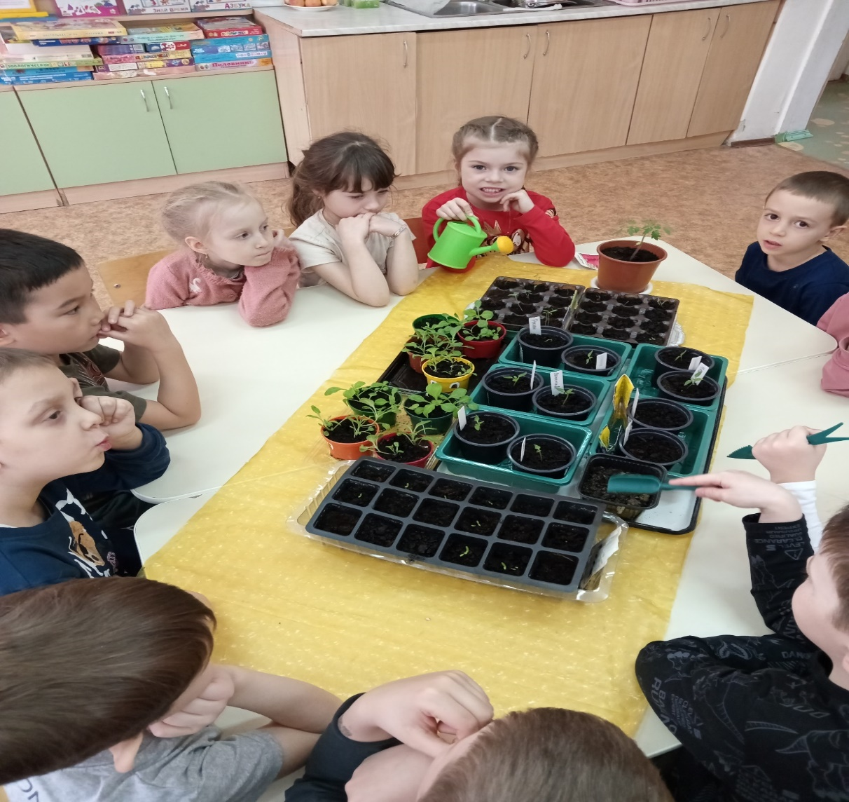

Slide 11
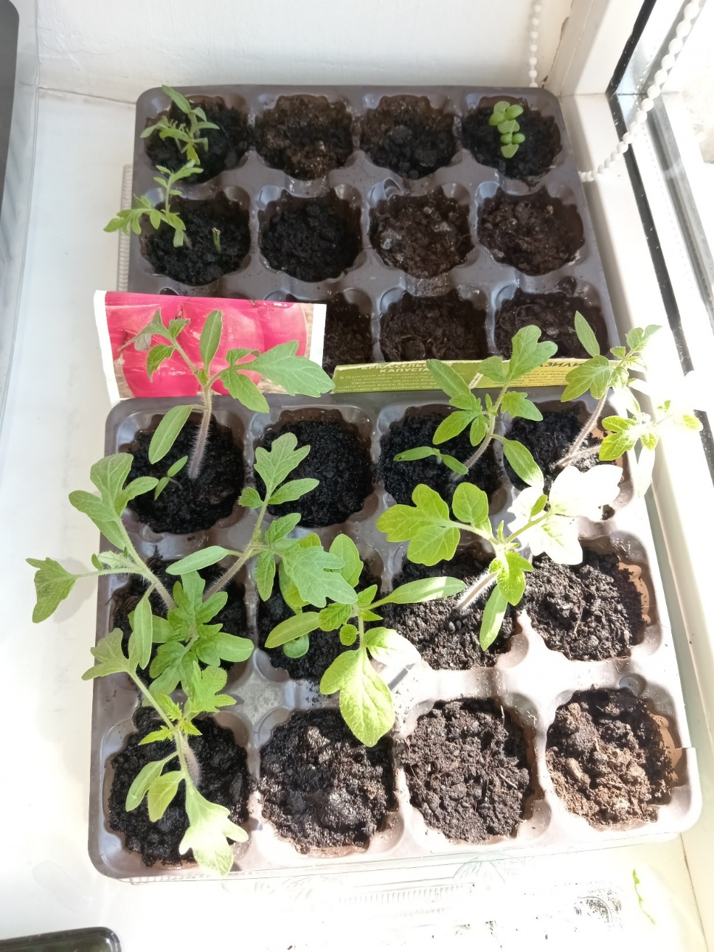

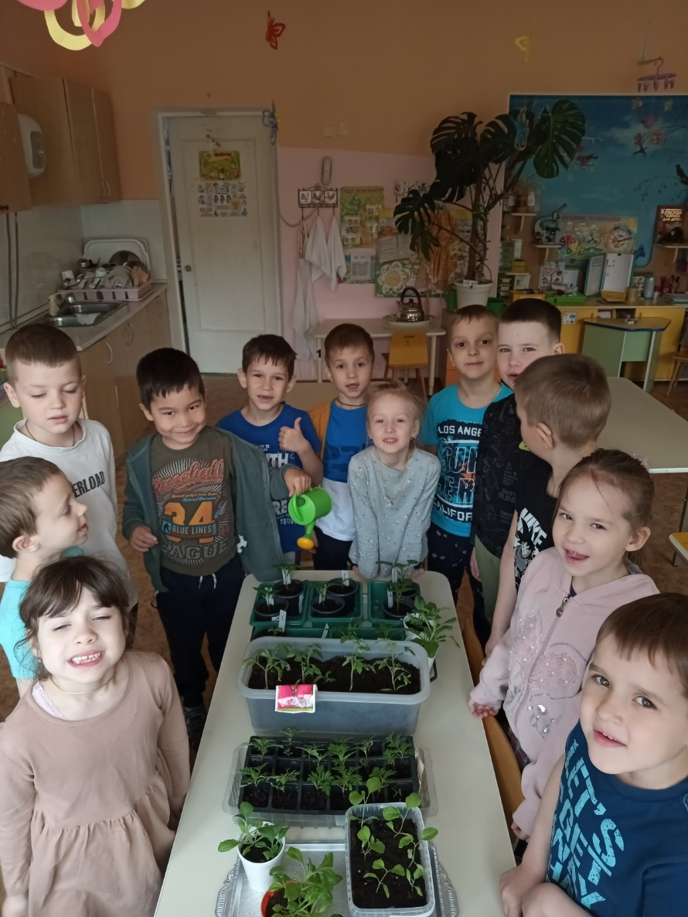
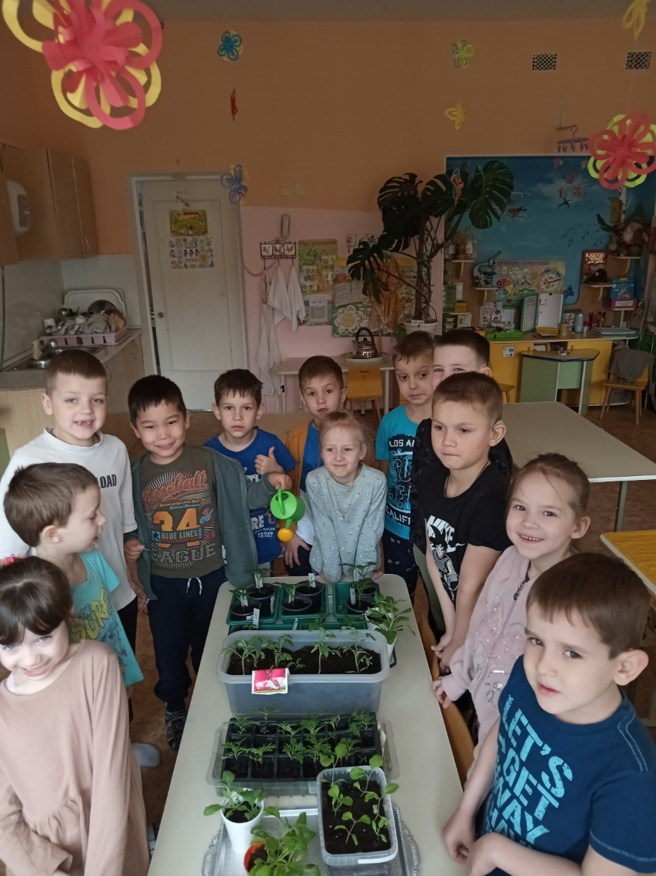
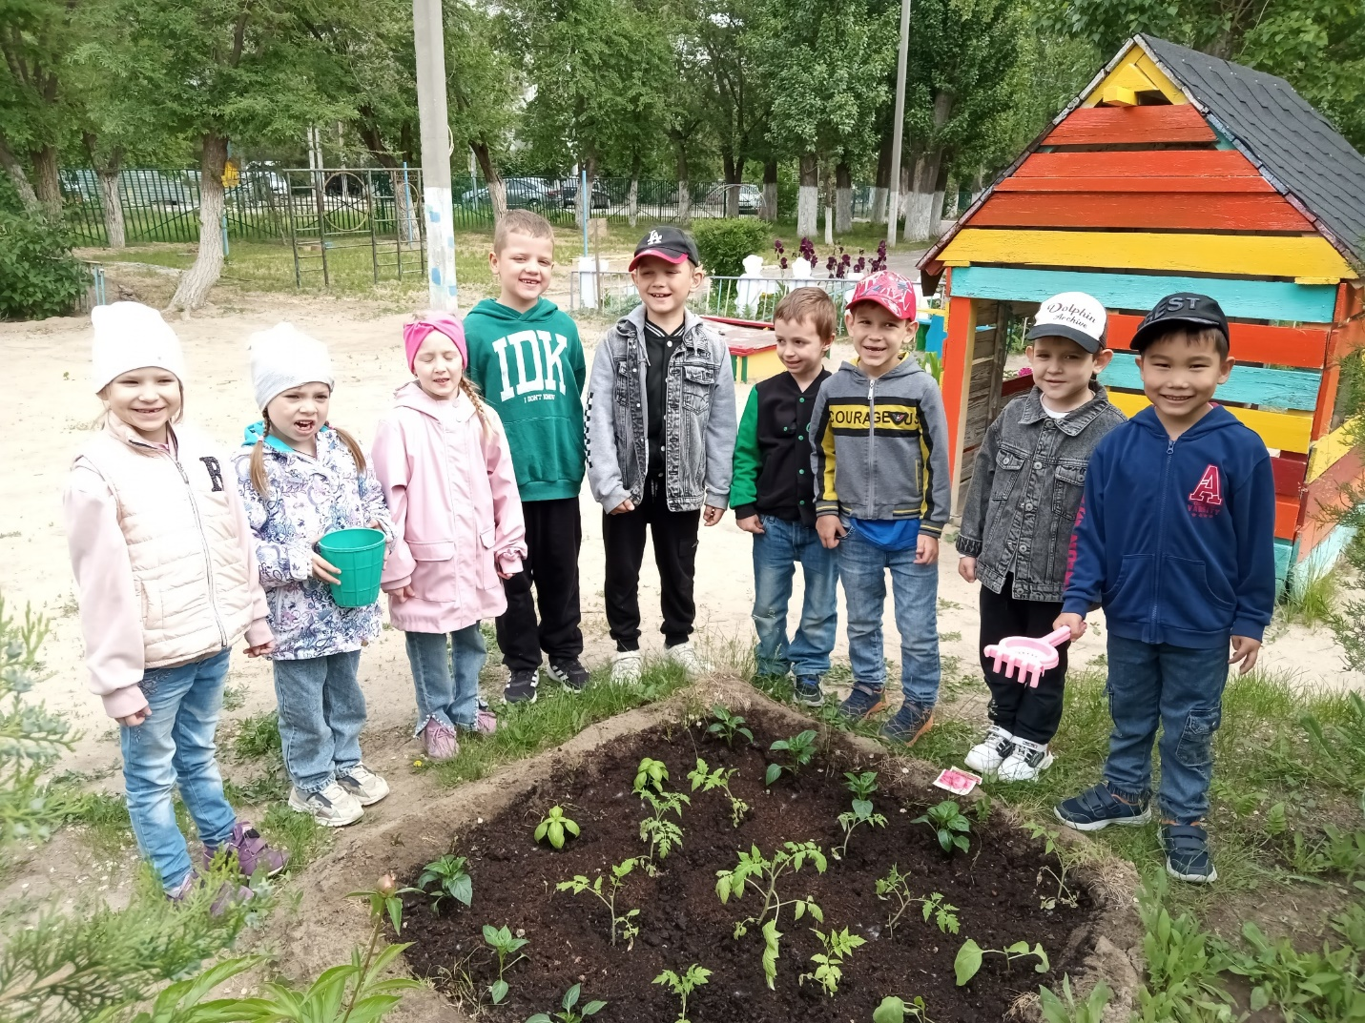

Slide 12
3 этап – заключительный
Подведение итогов реализации презентации.
Анализ и обобщение результатов, полученных в процессе исследовательской деятельности.
Создание в группе огорода на подоконнике.
Высадка рассады в открытый грунт на огороде детского сада.

Slide 13
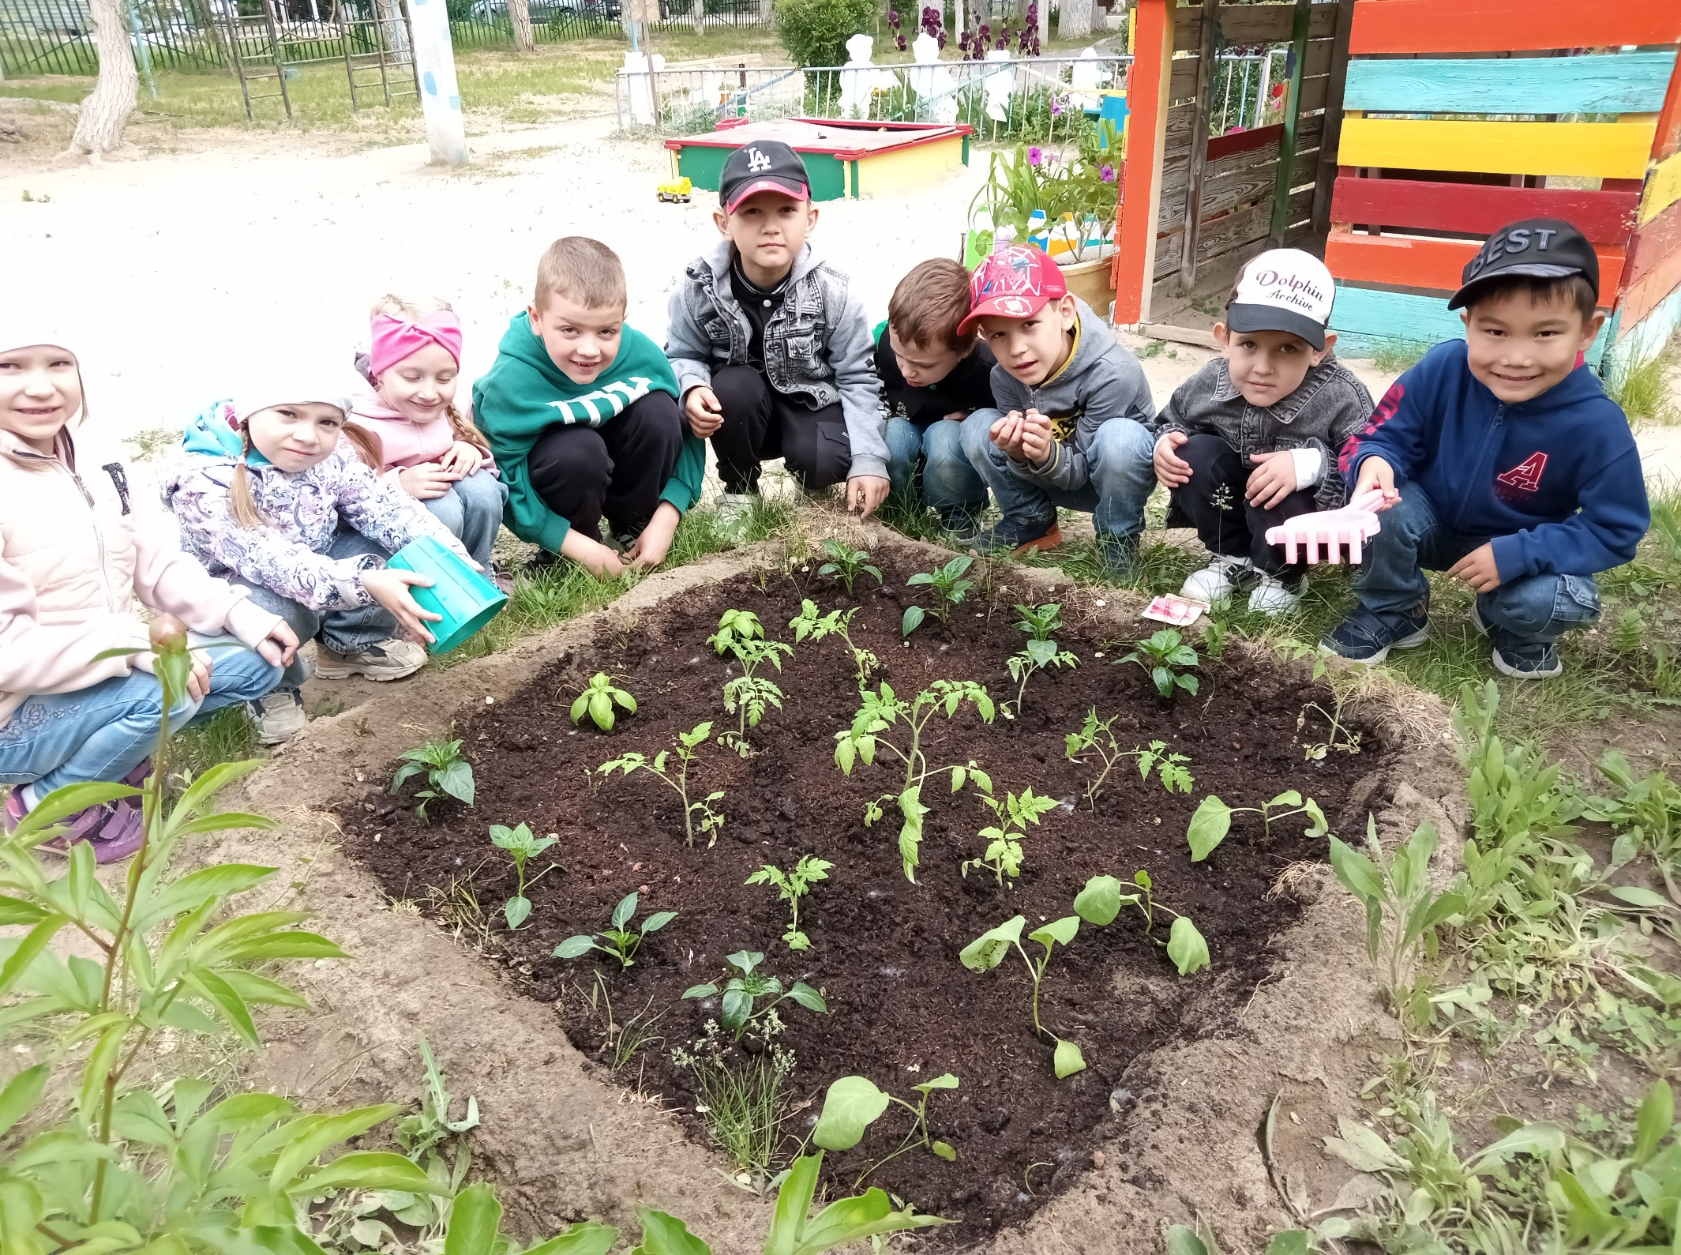
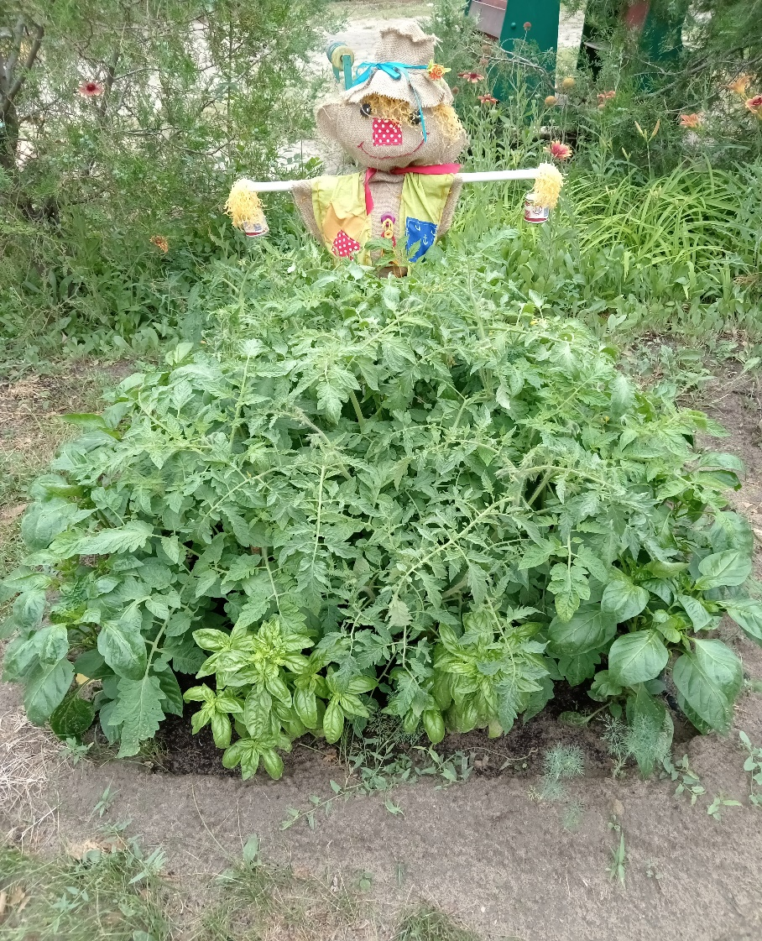
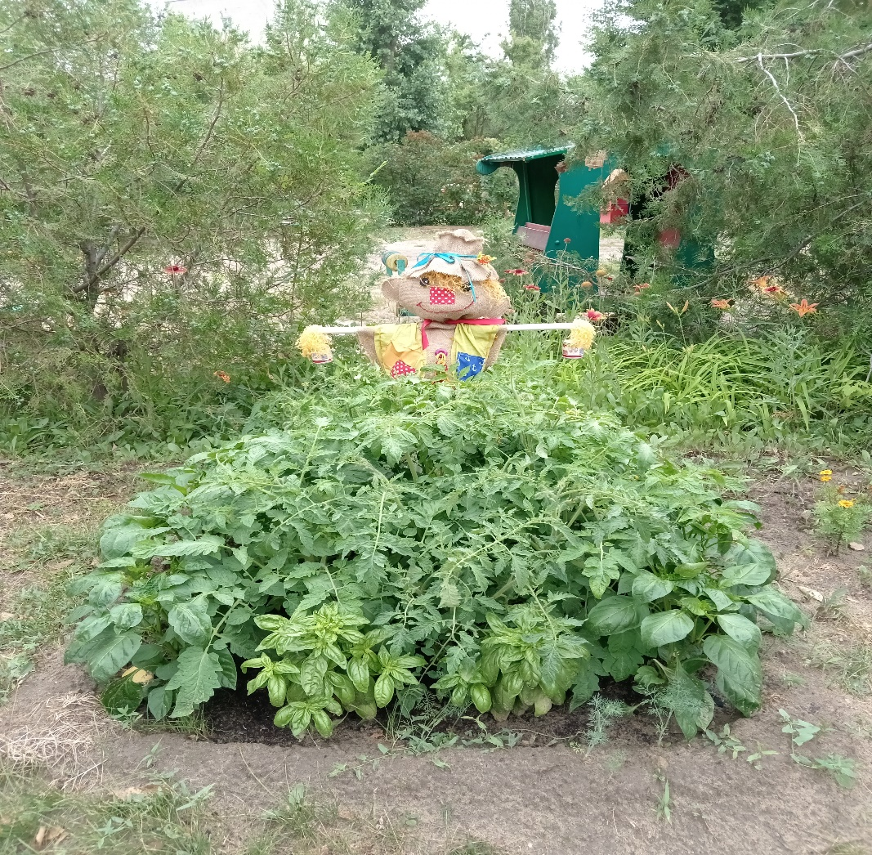
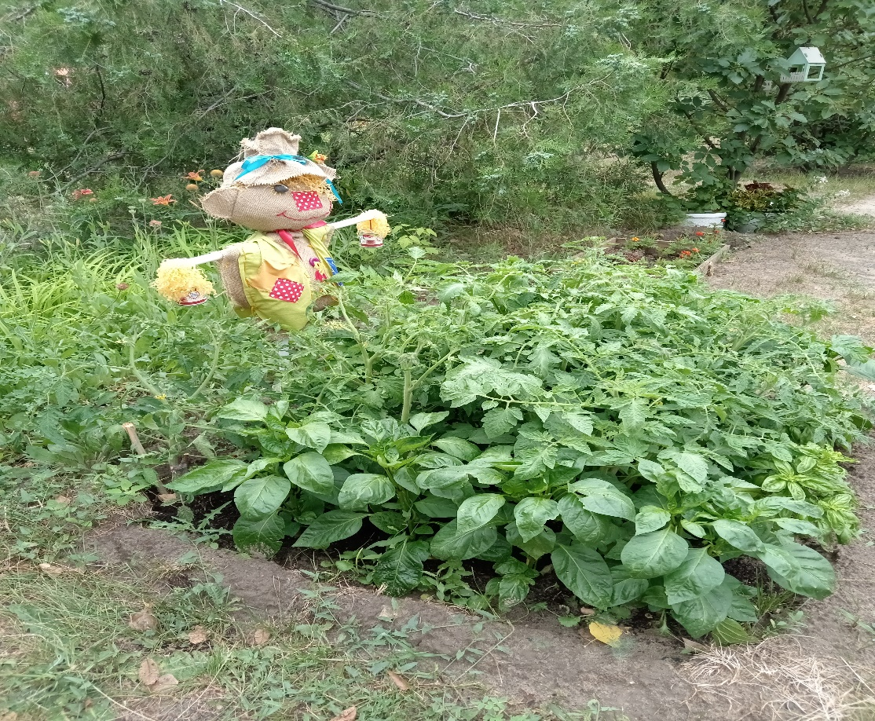

Slide 14
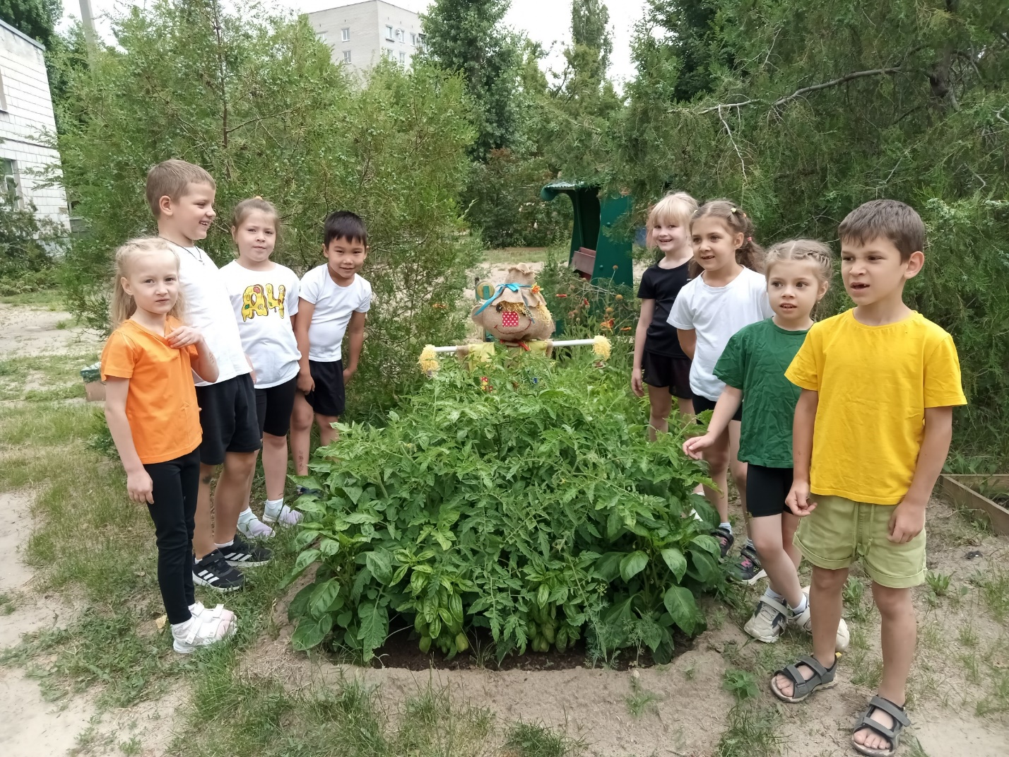
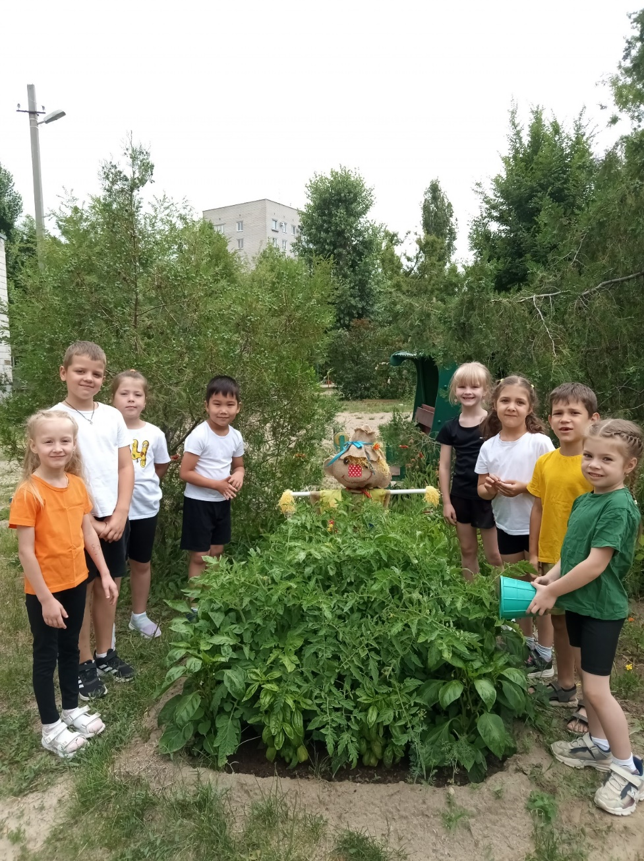
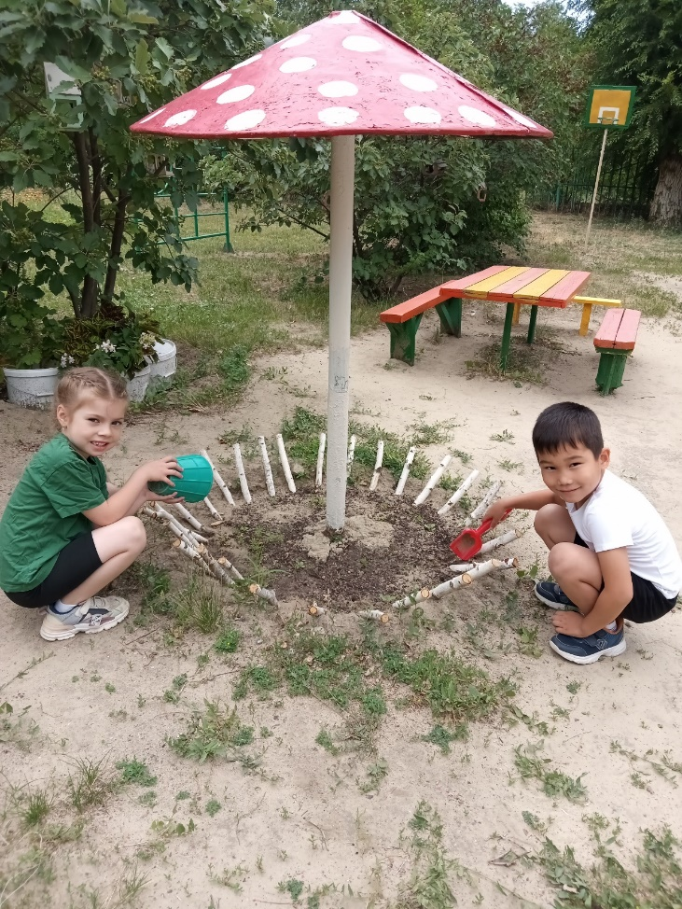
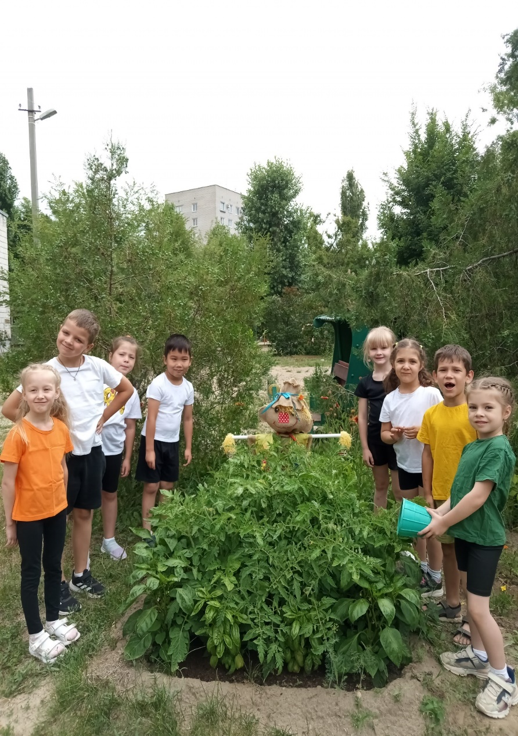
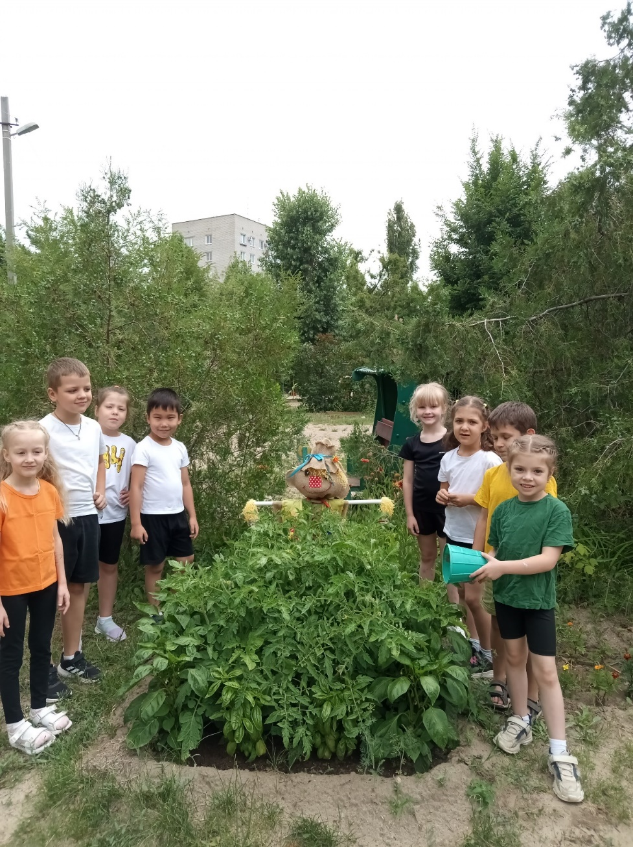
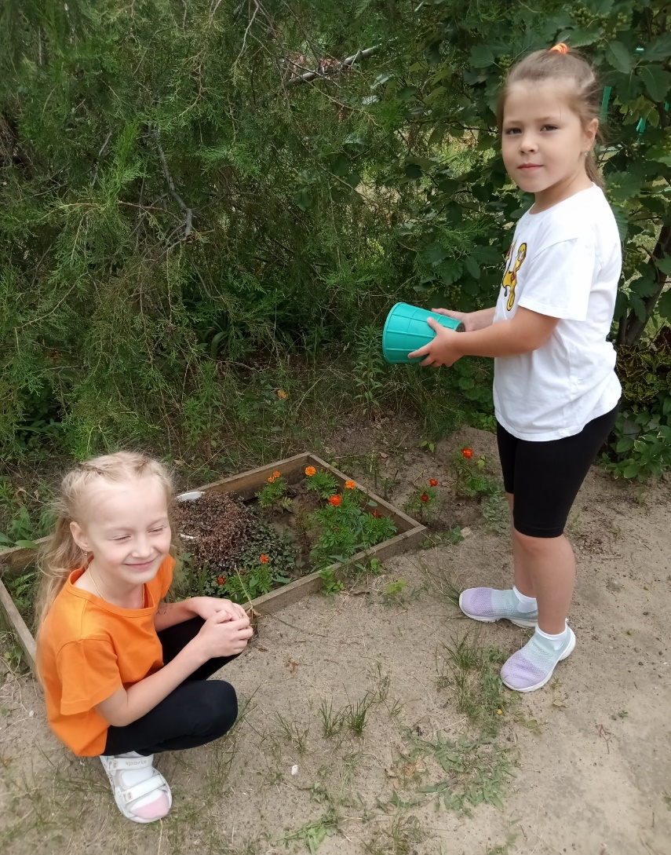

Slide 15
Ожидаемый результат.
Освоение с детьми экологических знаний, трудовых навыков.
Дети научатся замечать красоту растительного мира, ухаживать за растениями в комнатных условиях, познакомятся с условиями их роста.
Научатся проявлять желание заботится об огороде, воплощать творческие идеи в его оформлении.
Выращивание рассады с последующей посадкой её на территории огорода детского сада.
Notes:
15

Slide 16
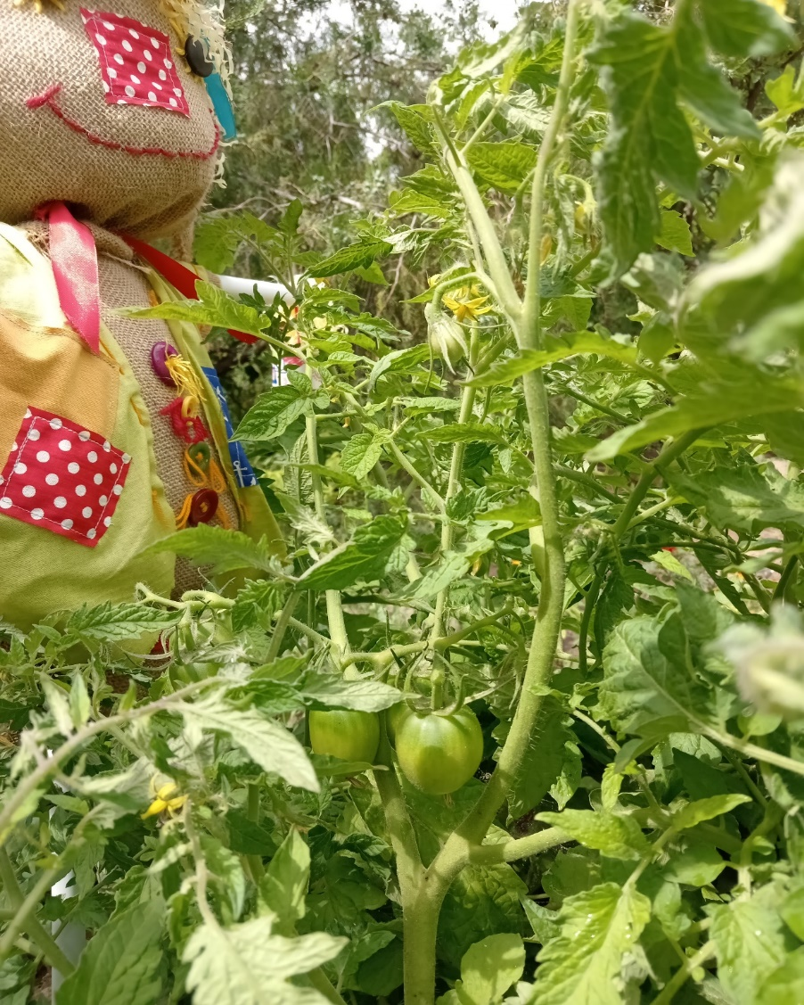
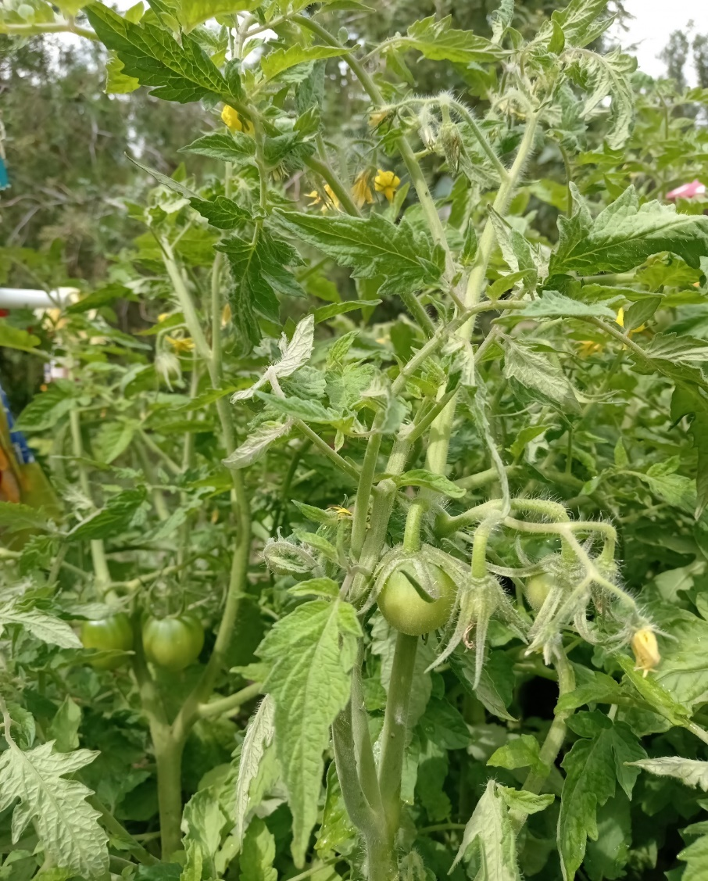
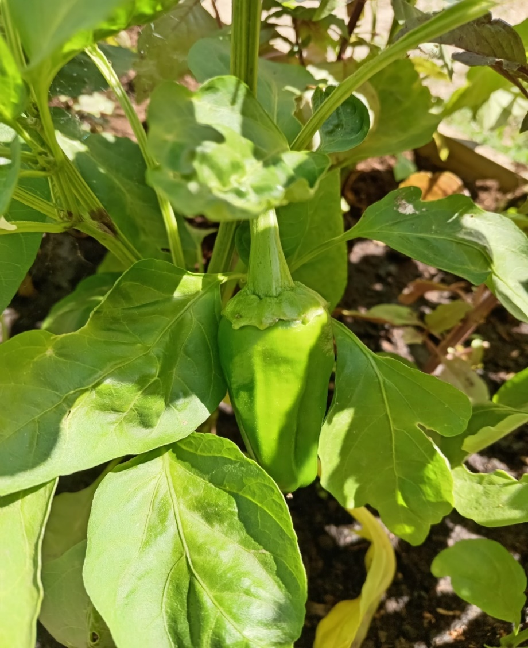
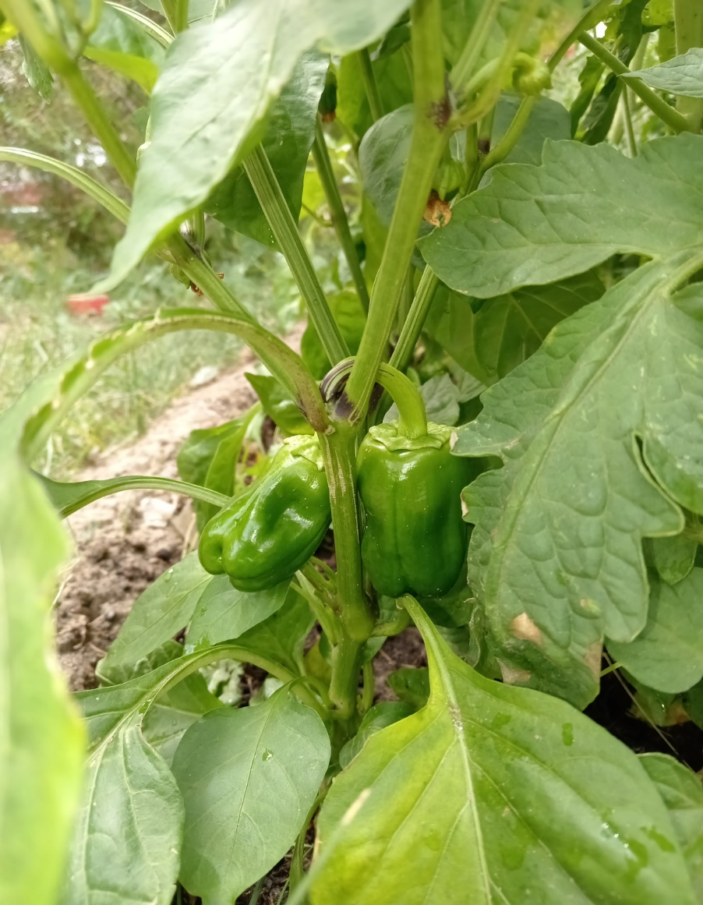
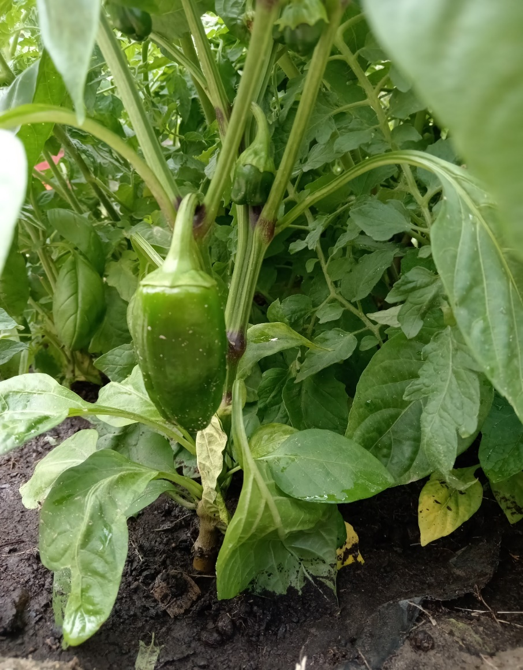
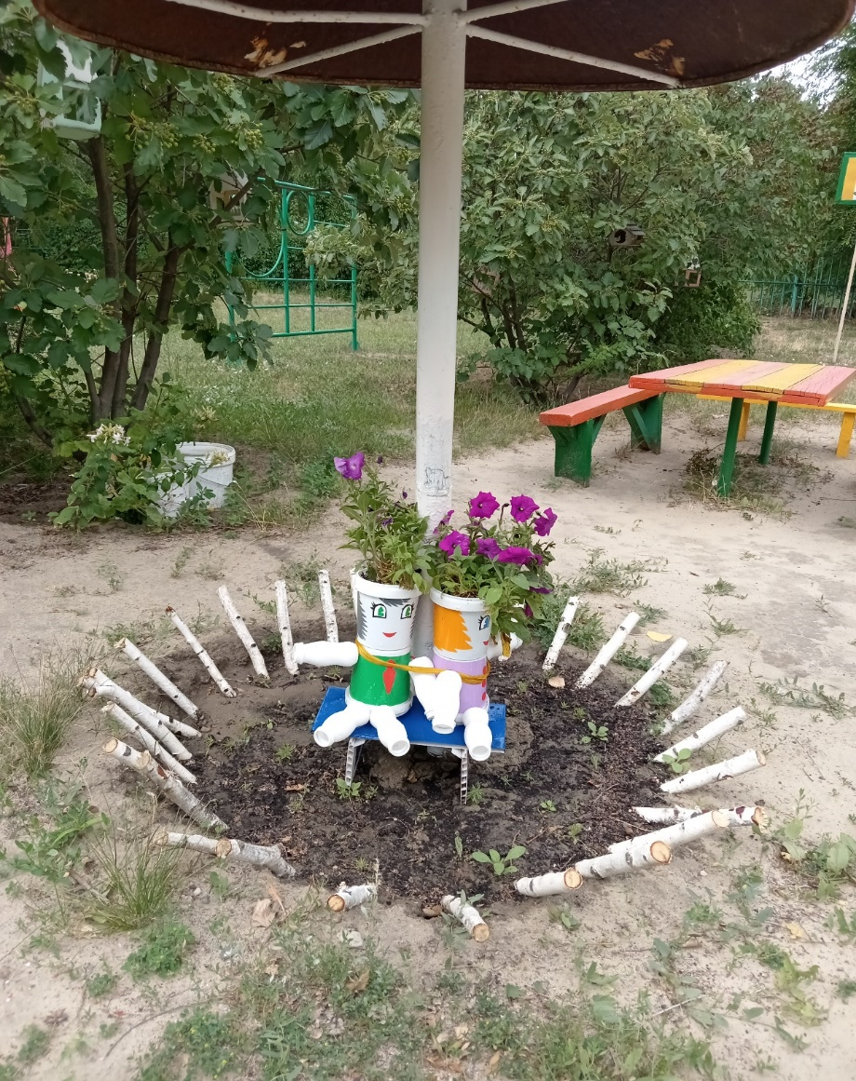

Slide 17
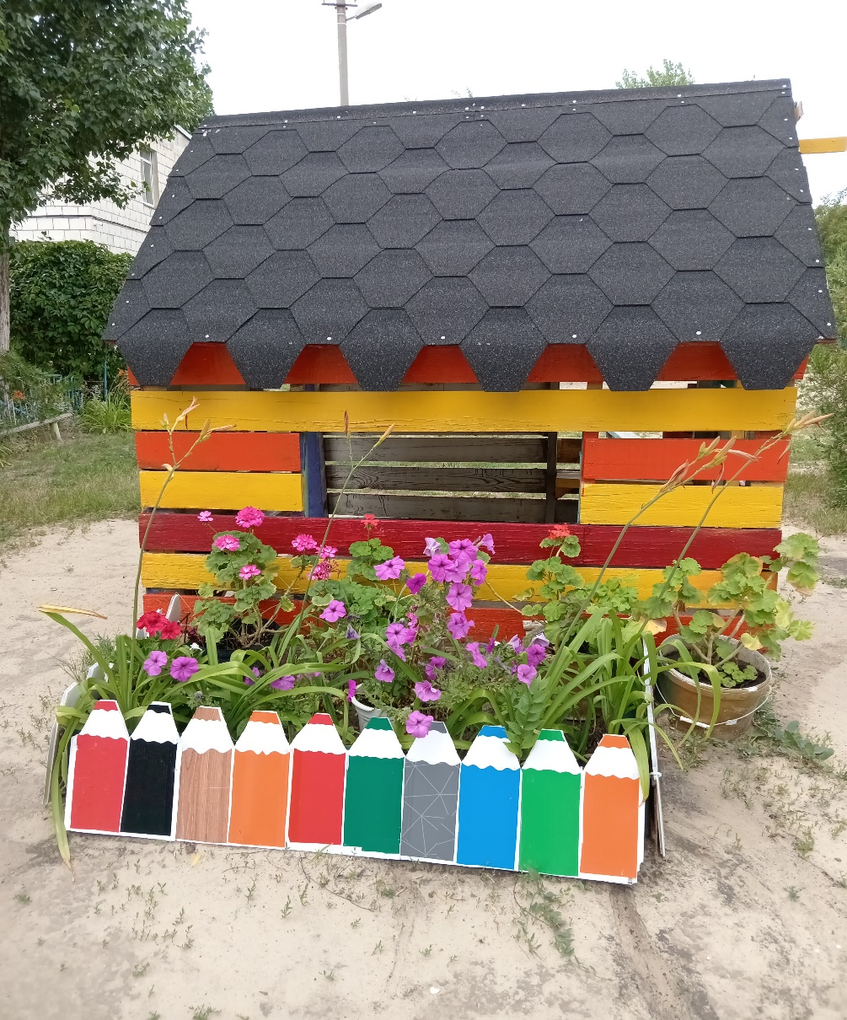
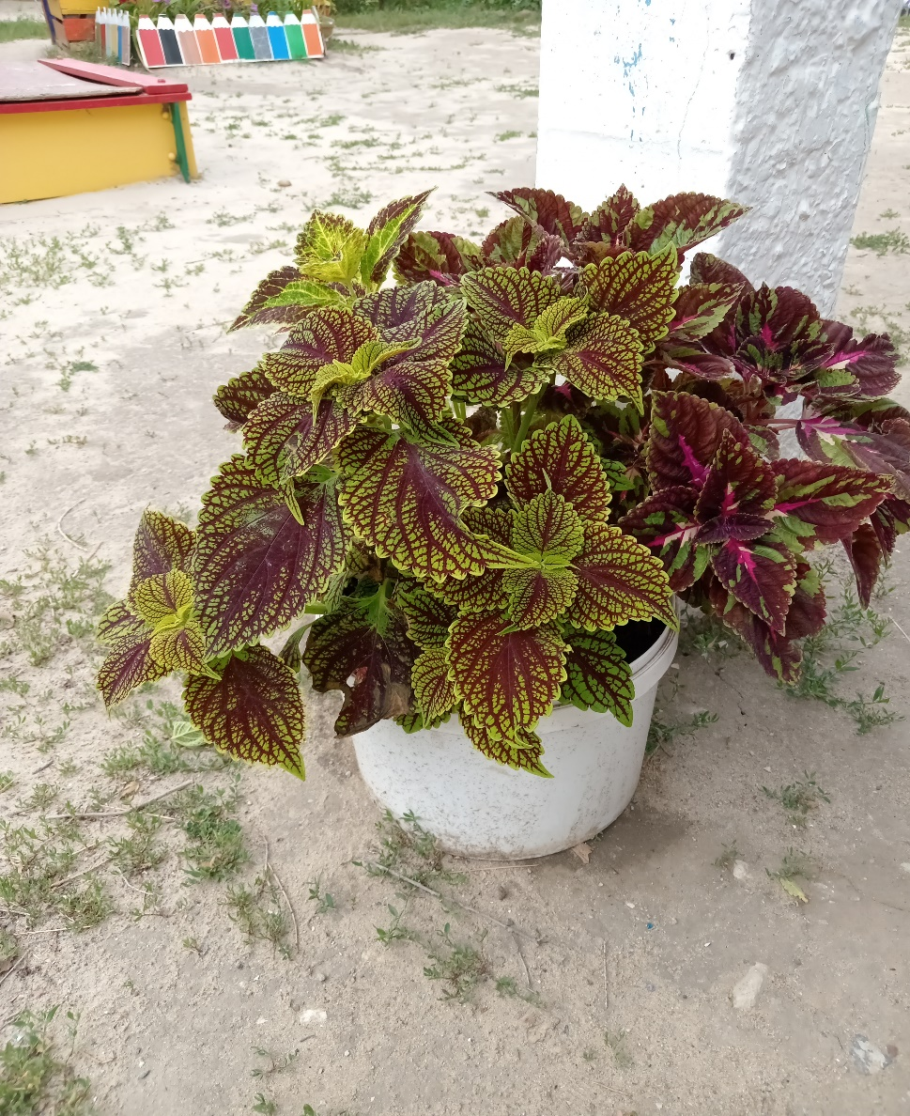
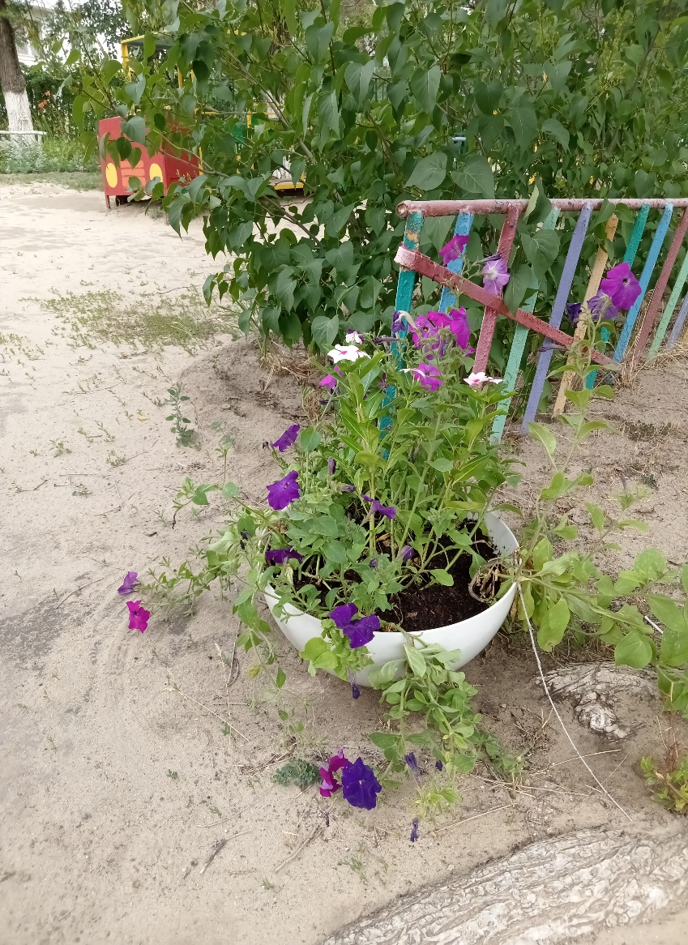
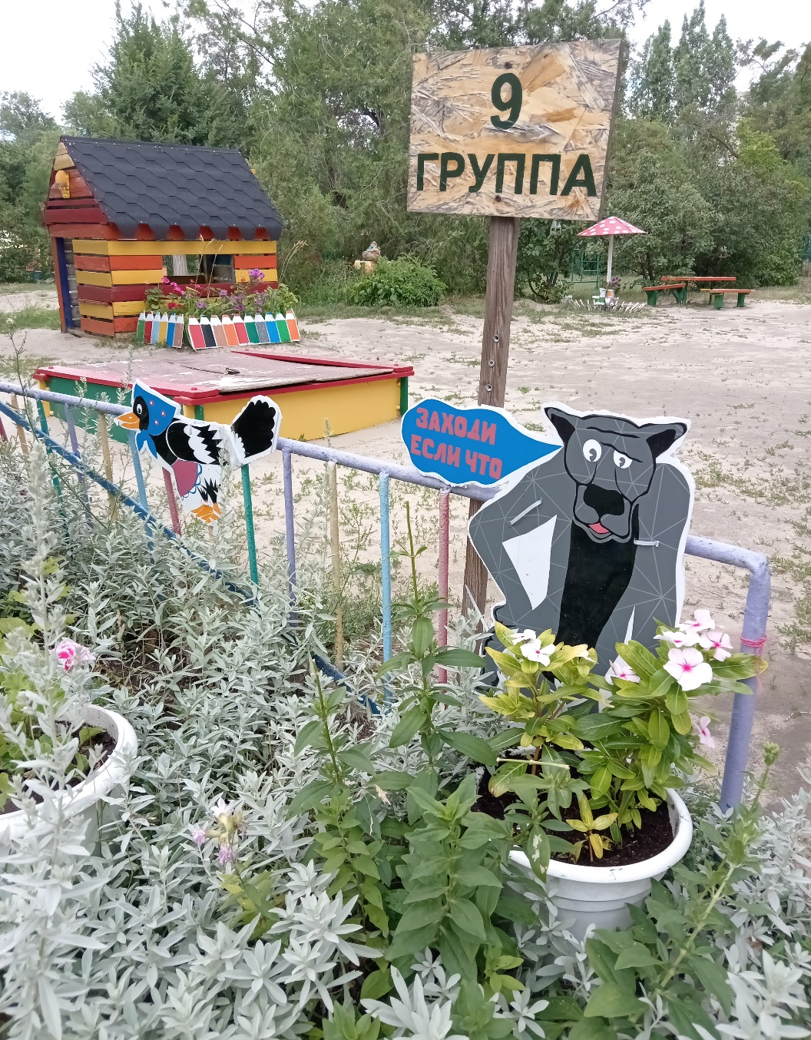
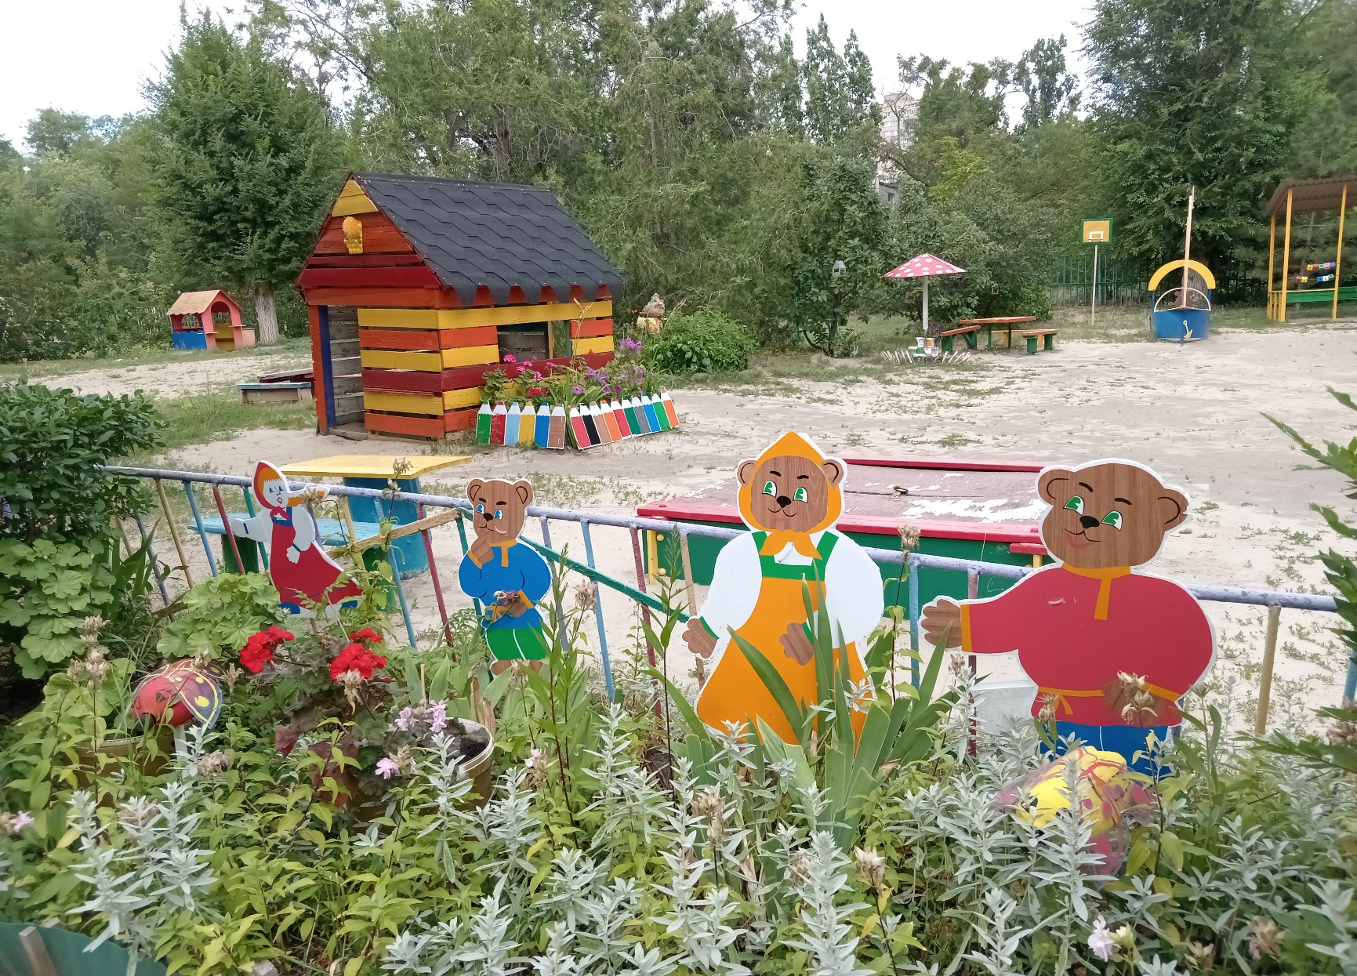

Slide 18
Огромное спасибо родителям за помощь,поддержку и участие!
Notes:
18

